Slide 1

Использование ресурсов цифровой образовательной среды в инклюзивном образовании для детей дошкольного возраста
Макшанова И.А., воспитатель
СПДС «Колосок» ГБОУ СОШ с. Ташелка

Slide 2

В современном мире, где цифровые технологии становятся неотъемлемой частью повседневной жизни, инклюзивное образование для детей дошкольного возраста получает новые возможности для развития. Этот доклад посвящен исследованию потенциала цифровой образовательной среды в создании доступного, персонализированного и эффективного обучения для каждого ребенка, особенно для тех, кто имеет особые образовательные потребности.

Slide 3
Инклюзивное дошкольное образование: вызовы и задачи
Инклюзия и интеграция
Особенности психофизического развития
Создание доступной среды
Инклюзия — это не просто присутствие детей с особыми образовательными потребностями в общих группах, а их полноценная интеграция в образовательный процесс. Это означает создание такой среды, где каждый ребенок чувствует себя принятым, значимым и успешным, независимо от своих особенностей. Это достигается через адаптацию учебных программ, методов и материалов.
Основная задача инклюзивного образования — создать доступную, комфортную и эффективную образовательную среду для всех детей. Это включает в себя не только физическую доступность, но и психологическую безопасность, а также педагогические подходы, которые учитывают разнообразные потребности учащихся.
Дети с особыми образовательными потребностями имеют уникальные психофизические особенности, которые требуют индивидуального подхода. Это может быть связано с нарушениями зрения, слуха, речи, опорно-двигательного аппарата, интеллектуального развития или эмоционально-волевой сферы. Традиционные методы обучения часто оказываются недостаточными.

Slide 4
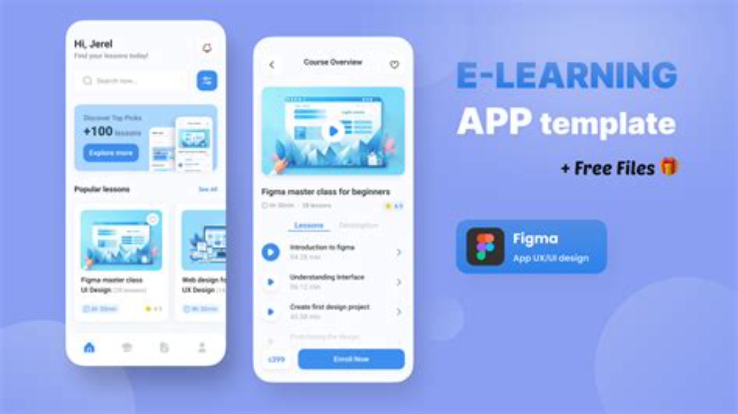
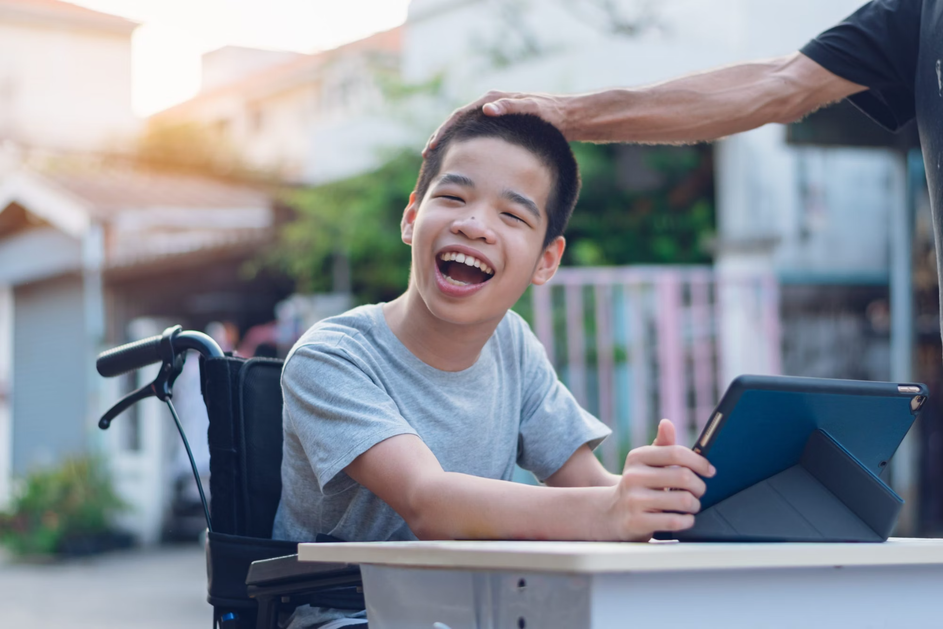
Цифровая образовательная среда: что это и зачем?
Цифровая образовательная среда (ЦОС) представляет собой мощный инструмент для трансформации образовательного процесса, особенно в контексте инклюзии. Она включает в себя целый комплекс компонентов, каждый из которых играет свою роль в создании адаптивного и мотивирующего обучения.
Ключевые компоненты ЦОС
Преимущества для инклюзивного образования
Цифровые платформы: онлайн-сервисы и системы управления обучением.
Персонализация обучения: возможность адаптировать темп и содержание под каждого ребенка.
Приложения: развивающие игры и интерактивные программы для мобильных устройств и компьютеров.
Поддержка педагогов: доступ к методическим материалам, инструментам для мониторинга прогресса.
Мультимедийные ресурсы: видео, аудио, интерактивные презентации, электронные книги.
Учет индивидуальных особенностей: специальные настройки для детей с ОВЗ (например, озвучивание текста, увеличение шрифта, управление с помощью касаний).
Коммуникационные инструменты: мессенджеры, форумы, видеоконференции для взаимодействия.
Снижение барьеров: преодоление трудностей, связанных с физическими или сенсорными ограничениями.

Slide 5



Преимущества цифровых технологий в инклюзивном дошкольном образовании
Повышение мотивации и вовлеченности
Цифровые образовательные ресурсы, такие как интерактивные игры, анимированные уроки и виртуальные экскурсии, привлекают внимание детей яркой графикой и звуком. Это особенно важно для детей с особыми образовательными потребностями, которые часто испытывают трудности с концентрацией. Интерактивность способствует активному участию, превращая обучение в увлекательную игру.
Развитие когнитивных навыков
Использование цифровых технологий доказало свою эффективность в развитии внимания, памяти, речи и мышления. Например, у детей с задержкой психического развития (ЗПР) наблюдается рост показателей до 23% при регулярном использовании адаптированных цифровых программ. Эти инструменты предлагают разнообразные упражнения, которые стимулируют мозг и помогают формировать новые нейронные связи.
Адаптация контента
Цифровые ресурсы позволяют легко адаптировать контент под разные виды нарушений. Для детей с нарушениями зрения доступны программы с крупным шрифтом, высоким контрастом и голосовым сопровождением. Для детей с нарушениями слуха — видео с субтитрами и сурдопереводом. Дети с нарушениями моторики могут использовать специальные интерфейсы, сенсорные экраны или голосовое управление. Такая гибкость делает обучение по-настоящему инклюзивным.

Slide 6
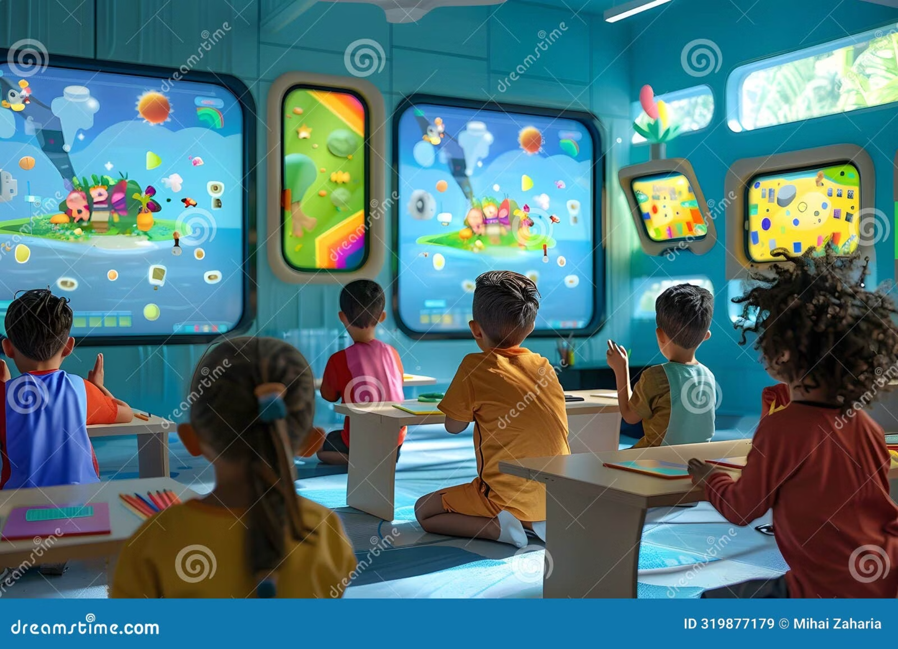
Реальный опыт: эксперимент в детском саду №98, Магнитогорск
Пример успешной интеграции цифровых технологий в инклюзивное образование демонстрирует эксперимент, проведенный в детском саду №98 города Магнитогорска. Этот кейс показывает, как правильно подобранные инструменты могут значительно улучшить результаты.
Описание эксперимента
Достигнутые результаты
В эксперименте участвовало 68 детей с ограниченными возможностями здоровья (ОВЗ), которые были включены в инклюзивные группы. В течение учебного года для них проводились регулярные занятия с использованием цифровых образовательных технологий. Основными инструментами стали:
Сенсорный настенный комплекс Logo 1: Интерактивная панель, позволяющая выполнять развивающие задания в игровой форме.
Интерактивные приложения: Специально разработанные программы для развития когнитивных функций, речи и моторики, адаптированные под различные виды ОВЗ.
Персонализированные занятия: Педагоги подбирали задания с учетом индивидуальных потребностей и уровня развития каждого ребенка.
По итогам эксперимента были зафиксированы следующие
значительные улучшения:
Когнитивные навыки: У детей улучшились показатели внимания, памяти, логического мышления и восприятия информации. Отмечался прогресс в решении задач, требующих анализа и синтеза.
Речевые навыки: Значительно возрос словарный запас, улучшилась связная речь и фонематический слух. Интерактивные упражнения стимулировали детей к активному использованию речи.
Социальная адаптация: Дети стали более открытыми к общению, улучшилось их взаимодействие со сверстниками и взрослыми. Игровая форма занятий способствовала формированию положительных социальных навыков.
Мотивация к обучению: У детей вырос интерес к учебному процессу, они стали более активными и инициативными на занятиях.

Slide 7
Ключевые цифровые инструменты для инклюзивного дошкольного образования
Правильный выбор цифровых инструментов является залогом успешной реализации инклюзивных образовательных программ. Современный рынок предлагает широкий спектр решений, каждое из которых имеет свои уникальные особенности и преимущества.
Адаптированные обучающие программы и игры
Мессенджеры и форумы для поддержки
Онлайн-платформы для взаимодействия
Эти программы специально разработаны для детей с ОВЗ. Они включают в себя интерактивные задания, направленные на развитие мелкой моторики, речи, внимания и логического мышления. Важной особенностью является возможность настройки уровня сложности, использования аудиосопровождения для детей с нарушениями зрения или субтитров для детей с нарушениями слуха.
Мессенджеры и специализированные онлайн-форумы служат для оперативного обмена опытом и получения поддержки. Педагоги могут обсуждать методические вопросы, делиться успешными практиками, а родители — получать ответы на свои вопросы и чувствовать себя частью сообщества. Это способствует профессиональному росту педагогов и эмоциональной поддержке родителей.
Платформы обеспечивают эффективную коммуникацию между всеми участниками образовательного процесса: педагогами, родителями и специалистами (дефектологами, логопедами, психологами). Здесь можно обмениваться информацией о прогрессе ребенка, получать рекомендации, участвовать в вебинарах и консультациях. Это создает единое информационное пространство для поддержки и координации усилий.

Slide 8
Текущие вызовы и перспективы развития
Несмотря на очевидные преимущества, внедрение цифровых технологий в инклюзивное дошкольное образование сталкивается с рядом вызовов, но при этом открывает и широкие перспективы для будущего.
Низкий уровень цифровизации ДОУ
По данным исследований, менее 30% дошкольных образовательных учреждений в России оснащены современным программным обеспечением и интерактивным оборудованием в достаточной степени. Это создает значительный разрыв между потенциалом технологий и их реальным использованием.
Необходимость повышения квалификации педагогов
Многие педагоги дошкольного образования не обладают достаточными компетенциями в области информационно-коммуникационных технологий (ИКТ) и специфики работы с цифровыми инструментами в инклюзивных группах. Требуются систематические программы обучения и переподготовки.
Рост рынка KidTech в России
Наблюдается активный рост сектора KidTech, особенно в разработке решений для дошкольников с ОВЗ. Российские стартапы и крупные компании инвестируют в создание адаптированных обучающих программ, интерактивных игрушек и платформ. Это открывает новые возможности для инклюзивного образования.
Государственные инициативы
В рамках национальных проектов, таких как "Образование" и "Цифровая экономика", активно реализуются программы по развитию цифровой образовательной среды. Это включает в себя оснащение учреждений, разработку единых цифровых платформ и поддержку инновационных проектов.

Slide 9


Роль педагогов и родителей в цифровой инклюзии
Успешная интеграция цифровых технологий в инклюзивное образование невозможна без активного участия и тесного взаимодействия педагогов и родителей. Их совместная работа создает синергетический эффект, способствующий всестороннему развитию ребенка.
Роль педагогов
Роль родителей
Адаптация ресурсов: Педагоги играют ключевую роль в выборе и адаптации цифровых ресурсов под индивидуальные потребности каждого ребенка с ОВЗ. Они корректируют задания, настраивают интерфейсы и обеспечивают необходимую поддержку.
Вовлеченность в процесс: Родители становятся активными участниками образовательного процесса, используя онлайн-коммуникации для обмена информацией с педагогами и специалистами.
Методическое сопровождение: Разрабатывают методики использования цифровых инструментов, интегрируют их в образовательный процесс, создавая индивидуальные образовательные маршруты.
Поддержка обучения дома: Продолжают образовательные активности дома, используя рекомендованные цифровые ресурсы, что обеспечивает непрерывность и закрепление навыков.
Мониторинг прогресса: Отслеживают динамику развития детей, используя цифровые платформы для сбора данных и анализа результатов обучения.
Обратная связь: Предоставляют ценную информацию о поведении и прогрессе ребенка в домашней среде, что помогает педагогам корректировать индивидуальные программы.
Повышение квалификации: Постоянно совершенствуют свои знания и навыки
в области ИКТ и инклюзивных практик.
Создание благоприятной среды: Обеспечивают дома условия для безопасного и эффективного использования цифровых устройств, контролируют время использования и контент.
Совместная работа педагогов и родителей обеспечивает комплексное развитие и успешную социализацию ребенка, создавая мост между детским садом и домашней средой.

Slide 10
Заключение: цифровая среда как ключ к равным возможностям
Цифровая образовательная среда (ЦОС) является не просто вспомогательным инструментом, но и мощным катализатором для трансформации инклюзивного дошкольного образования. Она открывает двери к новым возможностям, делая обучение более доступным, персонализированным и эффективным для каждого ребенка, независимо от его особенностей.
Трансформация образования
Раскрытие потенциала
Непрерывное развитие
Цифровые ресурсы позволяют преодолевать традиционные барьеры, создавая гибкие и адаптивные образовательные программы. Это не просто добавление технологий, а переосмысление самого подхода к обучению детей с особыми потребностями.
Благодаря индивидуализированным заданиям, интерактивным форматам и мультимедийному контенту, каждый ребенок получает возможность раскрыть свой уникальный потенциал. Цифровые инструменты стимулируют развитие когнитивных, речевых и социальных навыков, повышая мотивацию к обучению.
Для дальнейшего прогресса важно продолжать инвестировать в разработку новых технологий, обеспечивать качественное обучение специалистов и расширять доступ к цифровым инструментам для всех дошкольных учреждений. Только так мы сможем создать по-настоящему инклюзивное общество, где каждый ребенок имеет равные шансы на успех.

